Slide 1
Cortina rasgada
Nombre: Lisbeth Rebolledo

Slide 2
About this template
índice
Antecedentes formales fundamentales de la obra
Contexto histórico de la línea argumentativa o narrativa de la obra
Trama de la obra
Problemática tratada
Elementos y símbolos relevantes relacionados con la asignatura
Reflexiones

Slide 3
Antecedentes formales de la obra
• Director: Alfred Hitchcock
• Título: Cortina Rasgada (Torn Curtain)
• Productora: Universal Pictures
• Año de estreno: 1966
• País: Estados Unidos

Slide 4
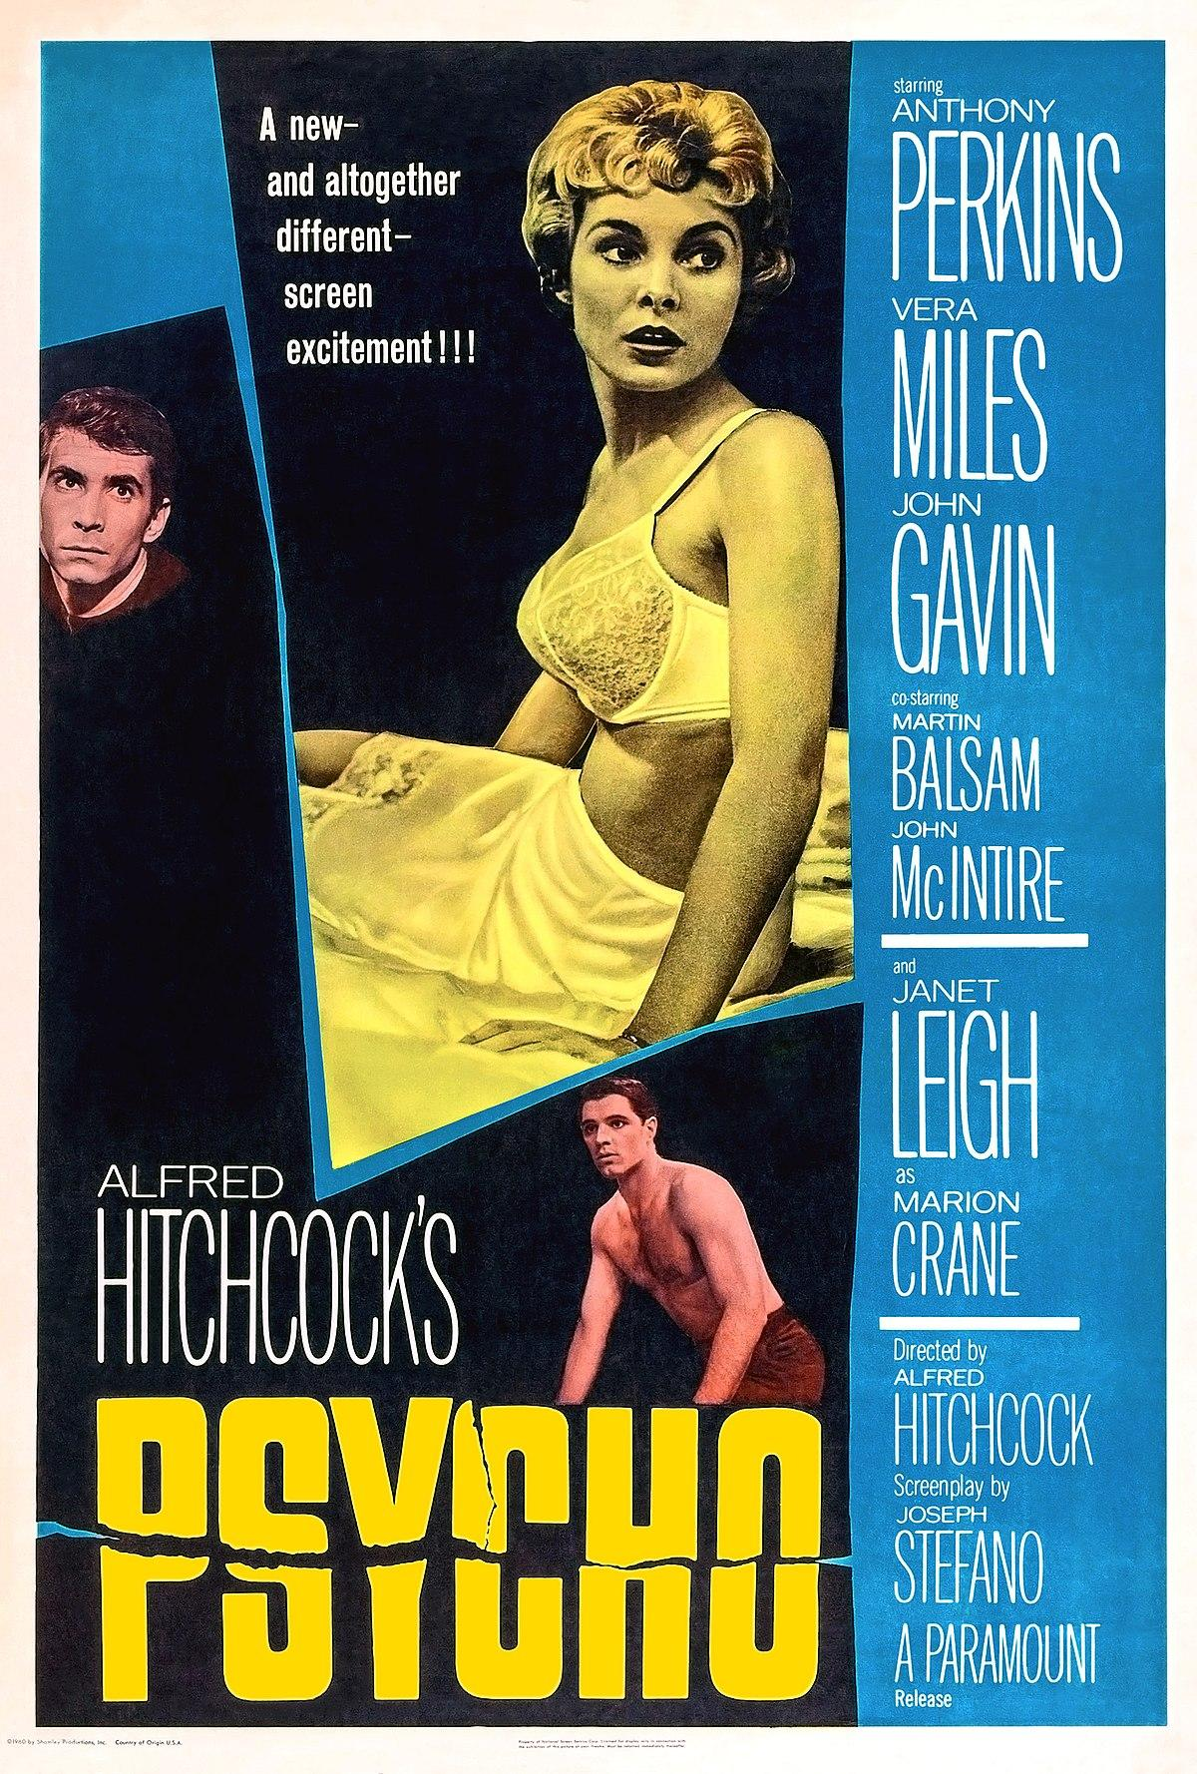
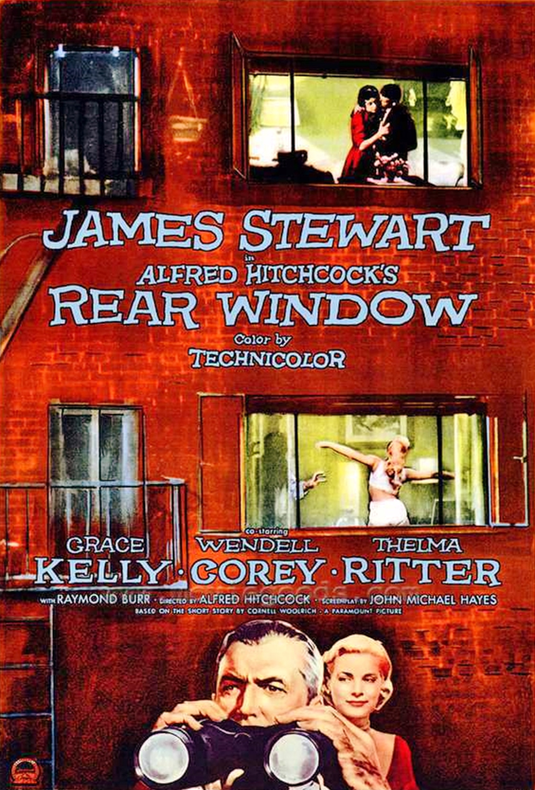
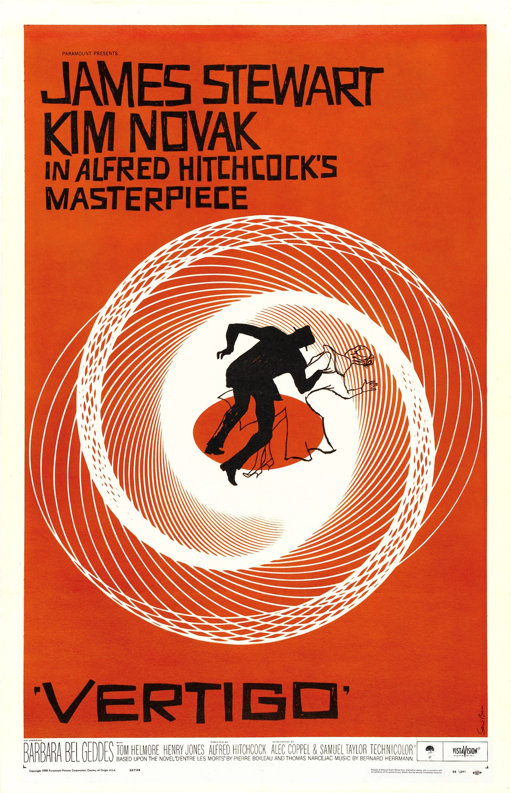
Alfred Hitchcock
Psicosis La ventana indiscreta Vértigo

Slide 5
You can also split your content
Contexto Historico
La película está ambientada en el contexto de la Guerra Fría, un periodo de fuerte tensión ideológica, política y militar entre Estados Unidos y la Unión Soviética que se extendió desde el fin de la Segunda Guerra Mundial hasta la caída del Muro de Berlín. En esta época, el espionaje era una práctica común entre ambos bloques, y existía una competencia feroz por la supremacía científica, tecnológica y militar. Hitchcock se vale de este escenario para construir una narrativa que refleja el miedo al comunismo, la desconfianza entre naciones y el sacrificio individual en favor de intereses nacionales.

Slide 6
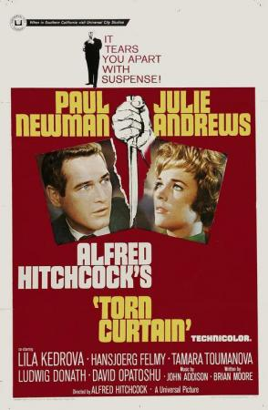
Trama de la obra
La historia sigue al Dr. Michael Armstrong, un físico nuclear estadounidense que aparentemente decide desertar a la Unión Soviética durante un congreso en Dinamarca. Sin embargo, pronto se revela que su deserción es solo una fachada: su verdadero objetivo es obtener una fórmula científica secreta de un físico alemán oriental, el profesor Lindt. A lo largo del filme, Armstrong se ve envuelto en una compleja red de espionaje mientras trata de ocultar su verdadera identidad, manipular a sus contactos soviéticos, y escapar de Alemania Oriental junto a su prometida y colega Sarah Sherman, quien al principio desconoce el verdadero plan.

Slide 7
Final de la película:
Después de varios intentos fallidos de escapar y de enfrentar múltiples peligros, el Dr. Michael Armstrong logra obtener la fórmula que buscaba del profesor Lindt, aunque no sin complicaciones. Durante su huida, se enfrenta a agentes de la Alemania del Este, y en una de las escenas más icónicas y tensas del filme, él y Sarah son perseguidos por el régimen comunista. El escape no es limpio ni fácil: tienen que recurrir a la ayuda de ciudadanos clandestinos y ocultarse en varios momentos.
Finalmente, logran llegar a un barco que los saca del bloque oriental y los lleva hacia la libertad. La última escena los muestra agotados, pero a salvo. Aunque Hitchcock no da un cierre con excesiva emoción o romanticismo, sí deja claro que ambos han sobrevivido, que el plan funcionó y que ahora pueden volver a su país… aunque claramente, ya no serán los mismos. Lo vivido los marcó, los transformó, y les reveló el verdadero rostro de la guerra ideológica.

Slide 8
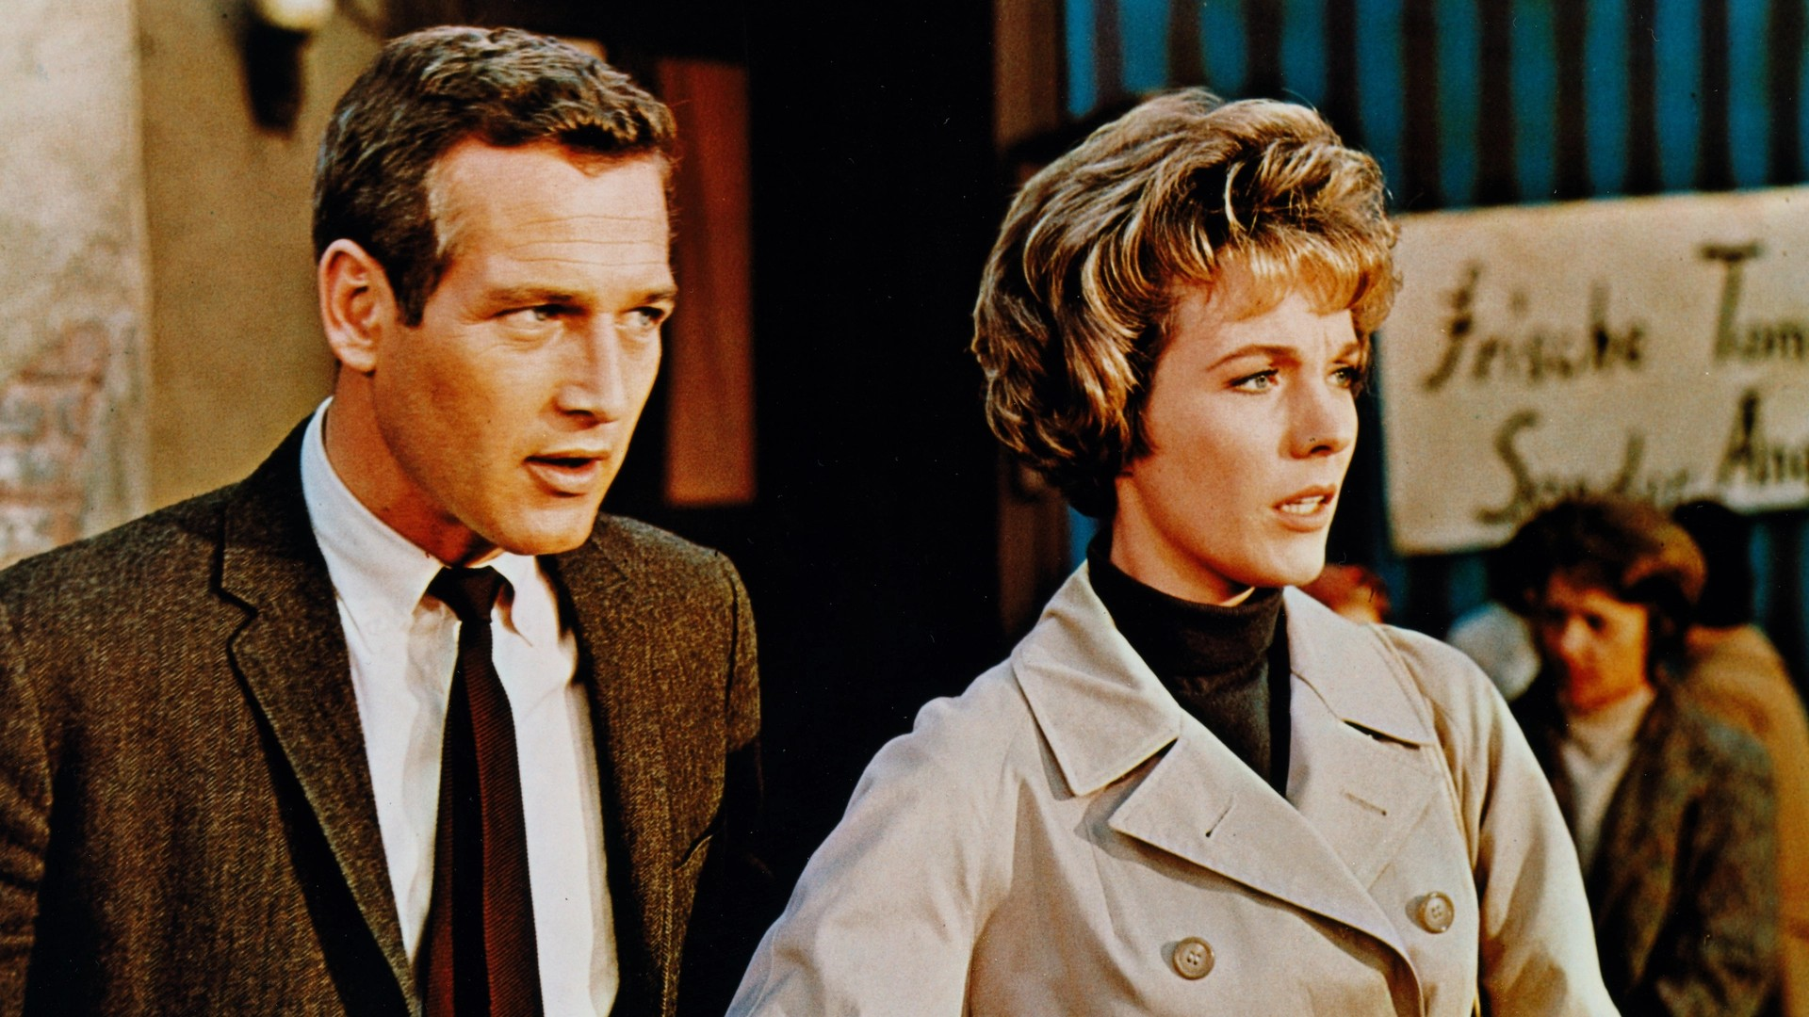
Problemática tratada
La película plantea diversas problemáticas relacionadas con el espionaje político y el conflicto de intereses personales frente al deber patriótico. Se cuestiona hasta qué punto es válido traicionar ciertos valores o vínculos emocionales por una causa mayor, como la seguridad nacional o la ciencia. También se aborda el impacto del contexto geopolítico en la vida privada de los individuos y cómo la desinformación, la manipulación y el engaño se convierten en herramientas comunes dentro del juego internacional.

Slide 9
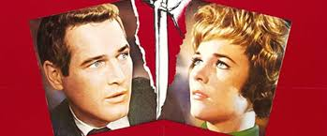
In two or three columns
Elementos y símbolos relevantes relacionados con la asignatura
• La “cortina rasgada” del título es una referencia simbólica a la Cortina de Hierro término utilizado para describir la división política e ideológica entre Europa Occidental (capitalista y aliada de EE. UU.) y Europa Oriental (comunista y bajo la influencia soviética). La expresión fue popularizada por Winston Churchill en 1946, y representaba tanto una barrera física como simbólica que separaba dos mundos opuestos. La “rasgadura” representa el intento del protagonista de cruzar esa división, ya sea física, ideológica o moral.
• El espionaje es central y se vincula directamente con el estudio de las relaciones internacionales, donde las estrategias encubiertas son parte de la competencia entre potencias.
• La figura del individuo como actor internacional: Armstrong actúa por su cuenta, lo que muestra cómo un solo sujeto puede tener un rol determinante en el conflicto entre naciones.

Slide 10
Reflexión
La película deja entrever que en tiempos de polarización extrema, la verdad se vuelve difusa y peligrosa. El protagonista debe fingir una traición para proteger su país, lo que refleja cómo en el sistema internacional a menudo se justifica el engaño por el bien mayor. Además, la tensión entre amor y deber, presente en la relación entre Michael y Sarah, representa el conflicto entre lo humano y lo estratégico. Me parece que Cortina Rasgada no solo es una obra de suspenso, sino también una crítica silenciosa a los costos humanos de los enfrentamientos ideológicos. Es una invitación a reflexionar sobre el precio que pagamos por mantener las apariencias, por defender a los “nuestros” y por participar en juegos de poder en los que la moral queda en segundo plano.

Slide 11
Gracias.

